Slide 1
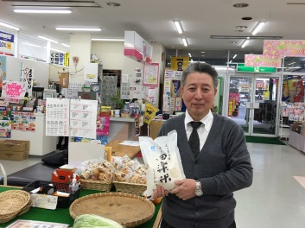
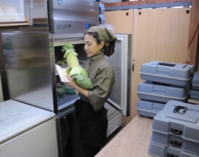
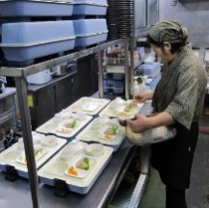
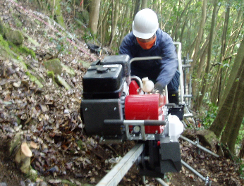
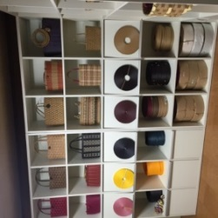
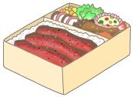
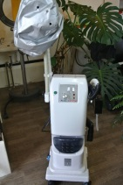
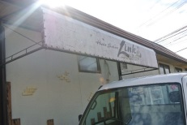
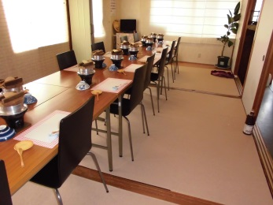
持続化補助金活用事例
共同事業
新規開業
共同店舗内事業者連携による
店づくり抜本的改善での事業Ｖ字回復
ロゴマークでの認知度上昇と
提案型チラシ営業での顧客獲得
商工会は
販路開拓を
支援します！
【山口県央商工会】
田村電機（代表事業所）/
セブン/イタガキ電器/
ファッションハウス ビトン
代表 田村 哲信
【岩国西商工会】
フラワー＆グリーンクッチ
代表 秋山 和美
４事業所が共同で補助金を活用しLED照明の設置、チラシの配布及び農産物の地産地消コーナー等の設置をしました。LED照明で店内が明るくなったと来店者からの評判も良く、地産地消コーナーは地域との繋がりを深めることができ来店者数が増加しました。
開業して間もない当店は地域での認知度が低いため、当補助金を活用し、認知度上昇のために印象的なロゴ及び法人向けに取扱商品を分かりやすく紹介したパンフレットを作成し、知名度向上や法人固定客の増大が図れました。
雇用創出
買物弱者
モノレールの据付・敷設等への本格参入に伴う事業拡大による雇用創出事業
専用冷蔵庫と配食ケースの利用で
中山間地域の配食エリアと顧客拡大
・販売促進用チラシの作成、配布、 折り込み ・販売促進ツール（はっぴ、 のぼりなど）やPOPの作成 | ・店舗（内装・外装）・看板・サイン、 トイレ等の改装、改修 ・商談スペースの設置 ・照明のＬＥＤ化 | ・パッケージや包装紙、 ロゴマーク等のデザインの作成・改良
・ホームページの作成、フェイスブック等のＳＮＳ作成によるＰＲ ・ネット販売システムの 構築 | ・最先端の機能や専門的な機能を持った設備や ＰＣソフトの導入 ・クレジットカード、 電子マネー等の 決済方法へ の対応 | ・飲食業等でテイクアウト サービスの提供開始 ・休眠地・空きスペースの 改装
・商品PR動画の作成。 ・伝統技術やこだわりの製法を YOUTUBE等に 公開及び放映。 | ・テレビ・ラジオコマーシャルの活用 ・ケーブルテレビ等において、自主 制作番組の作成・放映 | ・同業者による大型イベントの実施 ・異業種間によるコラボ商品の開発
・移動販売車導入による買い物弱者 支援 ・買い物弱者支援に対する 新たなサービスの展開" | ・海外における展示会出展、 商談会への参加 | ・展示商談会への出展 ・展示見本市への出展参加
【鹿野町商工会】
かの高原開発
代表 岸田 安義
【美祢市商工会】
華月エンジニアリング
代表 有道 典広
セール・イベントで
販売促進をしたい！
店舗をリニューアルし、
イメージアップ！
パッケージ等の作成改良！
「専用冷蔵庫を導入したことにより、買い物弱者に対して、配食から配達までを衛生的かつ安全な状態で維持でき、新規顧客の開拓が可能となりました。また、利用者の増加に対応できるように配食ケースも導入しました。このことにより、配食エリアが拡大し、顧客増大につながりました。
特殊性により使用する機械や工具が高価であり、借用で賄っていましたが借用費用が高く、利益を圧迫していました。
機械・工具購入により経費削減をすることが可能となり、収益向上につながり、事業拡大に向け従業員を新たに雇用しました。
ITを使って商品・サービスを
PRしたい！
お客様のニーズに応えたい！
新分野進出・新ｻｰﾋﾞｽで 販路を開拓したい！
販路拡大
販路拡大
高齢者へも満足いただける対応で
幅広い顧客層獲得を実現
クラフトバック展示コーナー設置による
新規顧客の開拓
【萩阿武商工会】
丹吾亭
代表 浴町 茂
【やましろ商工会】
山本製材所
代表 山本 和男
広告用動画を作成したい！
メディア戦略で 販路開拓したい！
共同事業で 販路開拓を目指す！
新鮮な地魚料理をリーズナブルな料金で提供する和風レストランですが、以前より「正座や胡坐での食事は高齢者にとっては負担だ」との声があり気が課題になっていました。地元商工会から提案いただいた本補助金を活用して大広間（座敷）にテーブルとイスの導入により、顧客ニーズに対応することができました。同時に折込チラシの効果も手伝って評判は上々です。
事務所の一角を改装し、クラフトバック展示コーナーを設置。ディスプレイ用の棚やラックを当社木材にて製作し自社製品のPRを行うことで、来店者の増加と木製品に興味を持ってもらうきっかけづくりを行い、新規顧客及び受注拡大につながりました。
販路拡大
販路拡大
地域密着型美容室が新サービス展開で顧客をファン化する販促事業
高齢化等顧客ニーズの変化に対応した
法要宴席利用拡大等による販路拡大
買い物弱者支援をしたい！
海外展開販売を強化したい！
展示会・商談会へ参加して商品をアピール！
【和木町商工会】
ヘアーサロン リンク
代表 熊代 享
【徳地商工会】
山小屋
代表 徳冨 絹子
新サービス(ヘッドスパ・エステ・マッサージ)展開に向け機材装置購入、新サービスＰＲのための看板設置、販売促進用パンフレット作成、ポスティングの実施により、顧客満足度が向上しリピート率の向上や紹介等でさらなる新規顧客開拓につながりました。
顧客ニーズのあらゆるシーンに対応するため、フレキシブルタイプのテーブルと椅子の導入及び柔軟に宴席会場を仕切るためのアコーディオンカーテンを設置しました。また、法要宴席プランなど作成し販売促進の強化を図り、販路開拓につなげました。

